Slide 1
2个滑移副：上下移动，前后伸缩
3个转动副：图示坐标系3-1-3转动，欧拉角
坐标转换矩阵：
摄像头
机械臂
移动底盘

Slide 2
运动学正解：
运动学逆解：
超定方程，解不一定存在

Slide 3
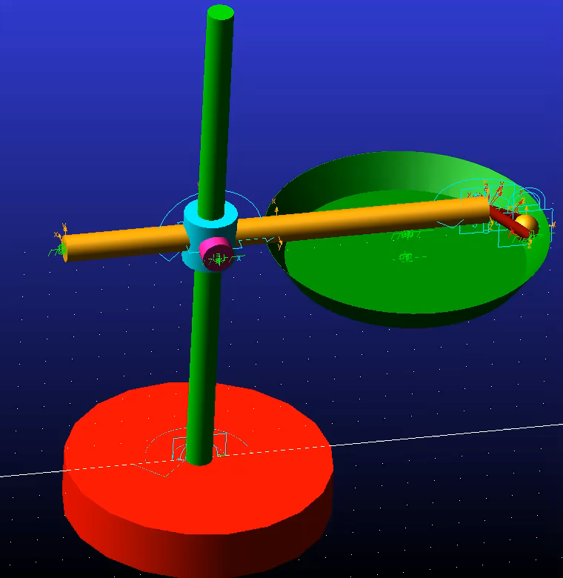
A. 擦曲面
（1）如果曲面盆不深，可以令 ，此时
按照此构型设计，夹具垂直面盆的斜面

Slide 4
A. 擦曲面
（2）如果曲面盆比较深，如果 ，则伸缩杆会和面盆相碰撞，此时应该
因为末端为海绵球，对末端接触点的姿态要求低，只有明确的位置约束，理论上有无穷多组解。
设置一些简单的约束条件，以求得其中一组解：
此时，
可求得：

Slide 5
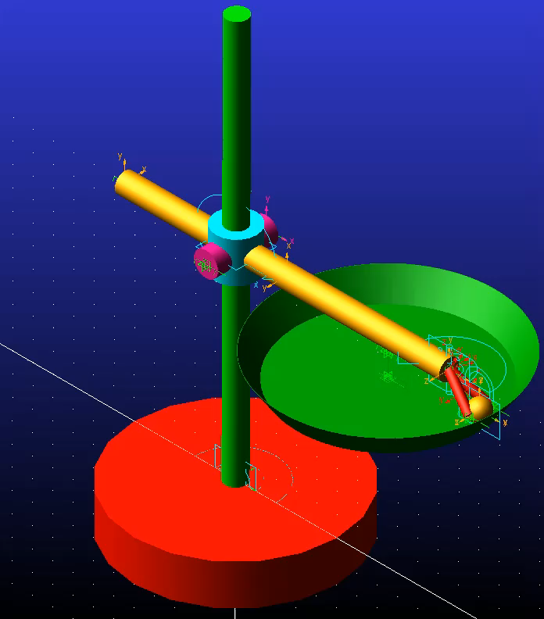
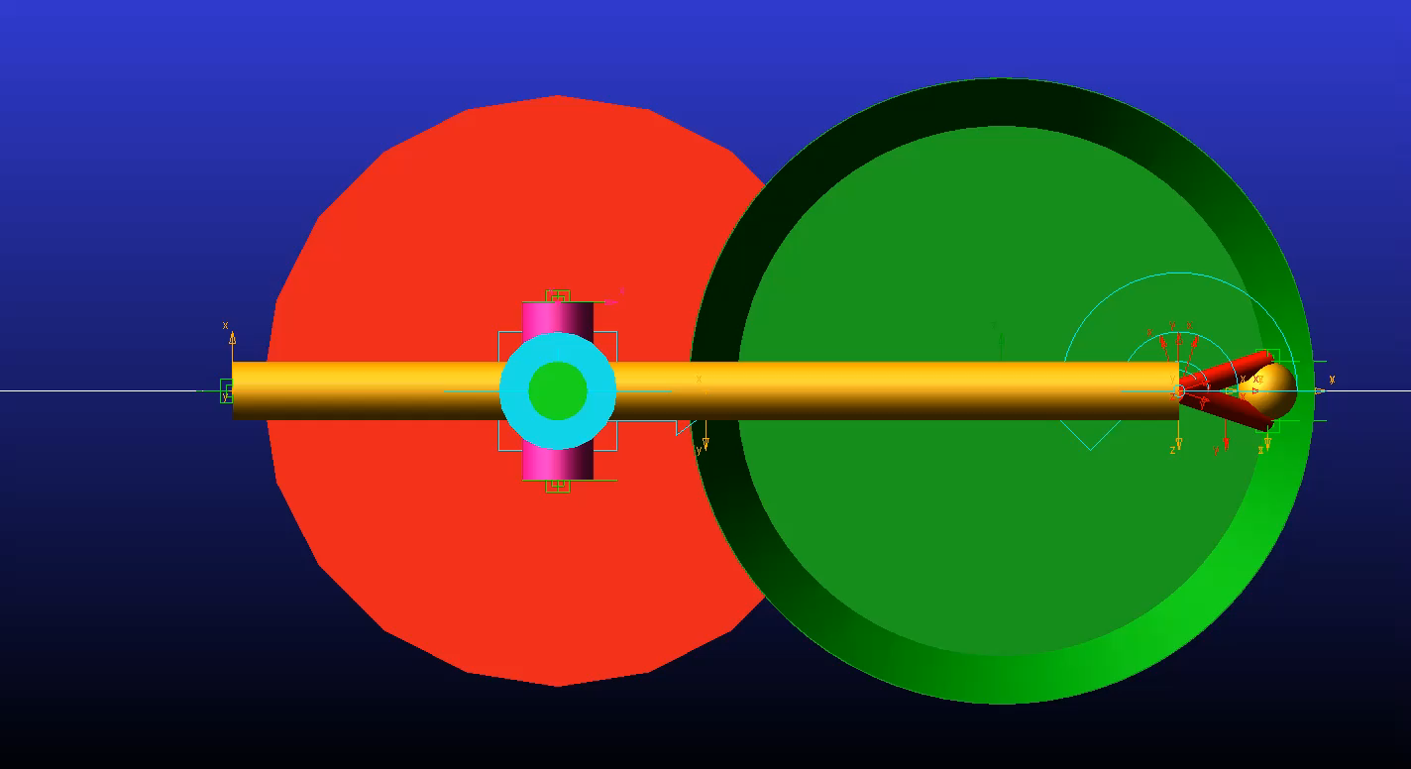
A. 擦曲面

Slide 6
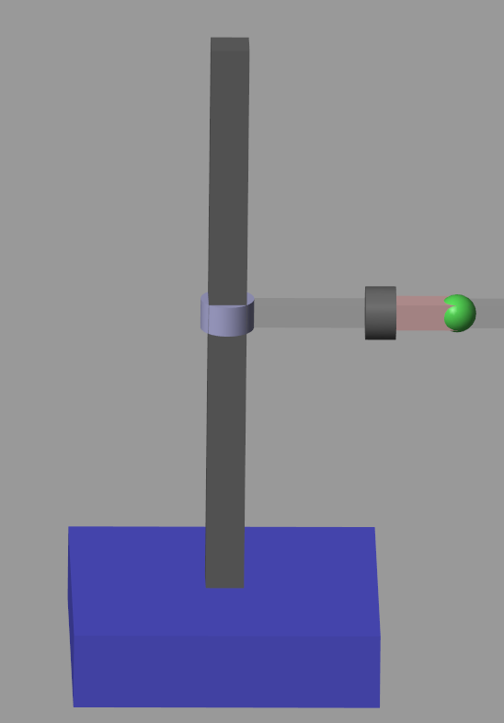
2个滑移副：上下移动，前后伸缩
3个转动副：图示坐标系3-1-3转动，欧拉角
改进DH法建立的机械臂坐标系如右图所示，其DH参数如下表所示
Z₅
Y₅
X₃
X₅
Y₃
Z₂
Y₂
 | a_{i-1} | α_{i-1} | d_{i} | θ_{i}
1 | 0 | 0 | 0 | θ₁
2 | 0 | 0 | d₂ | 90°
3 | 0 | 90° | 0 | θ₃+90°
4 | 0 | 90° | d₄ | 90°
5 | 0 | 90° | 0 | θ₅
Z₃
Z₄
X₂
X₄
Y₄
Z₁
Z_{t}
Y₁
Y_{t}
Z₀
X_{t}
X₁
Y₀
利用Robotics Toolbox工具箱可建立机械臂模型。
X₀

Slide 7
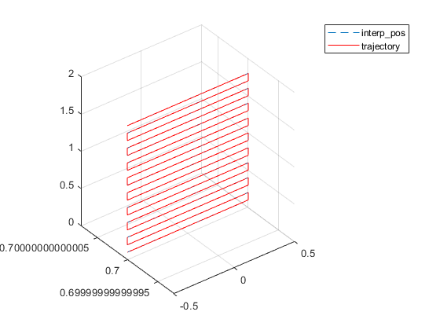
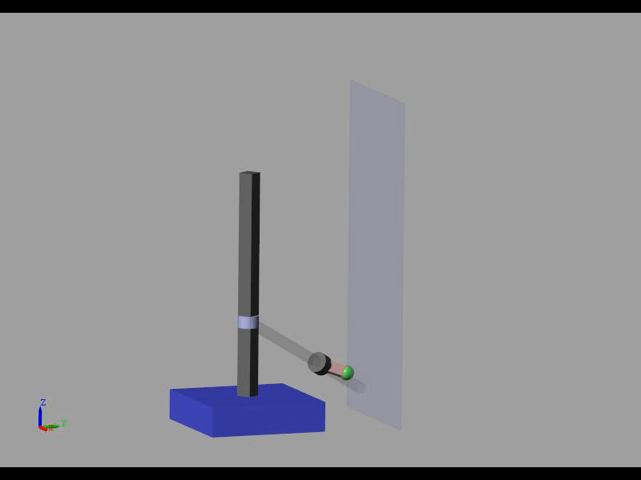
擦竖直平面（如窗户，镜子）
机械臂关节2（上下移动副）具有机械限位，当末端位置处于关节2机械限位时，可直接令q₃=0；当末端位置超过关节2机械限位时，令q₂=q_{2_limit}。为尽量保证末端与竖直平面的垂直性，对关节1和关节5增加简单约束：q₁+q₅=0，再根据末端位置去求得其他关节位置。
仿真：
模拟机械臂擦镜子，其中机械臂关节2机械限位[0.5m,1.5m]，镜子长1.7m，宽1m，底端高度0.1m，仿真结果如下

Slide 8
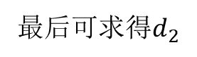
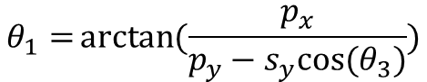
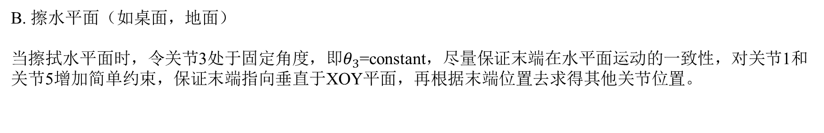
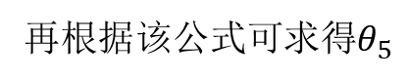
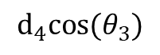
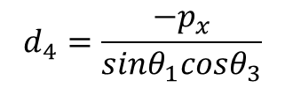
B. 擦水平面（如桌面，地面）
当擦拭水平面时，令关节3处于固定角度，即$θ_{3}$=constant，尽量保证末端在水平面运动的一致性，对关节1和关节5增加简单约束，保证末端指向垂直于XOY平面，再根据末端位置去求得其他关节位置。
P₅
P_{t}
$$θ_{1}={arctan⁡(\frac{p_{x}}{p_{y}−s_{y}cos⁡(θ_{3})})}$$
$${d_{4}cos(θ}_{3})$$
P_{x}
θ₁
$$d_{4}=\frac{−p_{x}}{sinθ_{1}cosθ_{3}}$$
y
P_{y}-cos(q3)*s_{y}
x
再根据该公式可求得$θ_{5}$
$$p_{x}=−s_{y}cosθ_{1}sinθ_{5}−sinθ_{1}cosθ_{3}\left(d_{4}+s_{y}cosθ_{5}\right)+s_{z}sinθ_{1}sinθ_{3}$$
最后可求得$d_{2}$
$$d_{2}{=p}_{z}−sinθ_{3}d_{4}−sinθ_{3}cosθ_{5}s_{y}−cosθ_{3}s_{z}$$

Slide 9
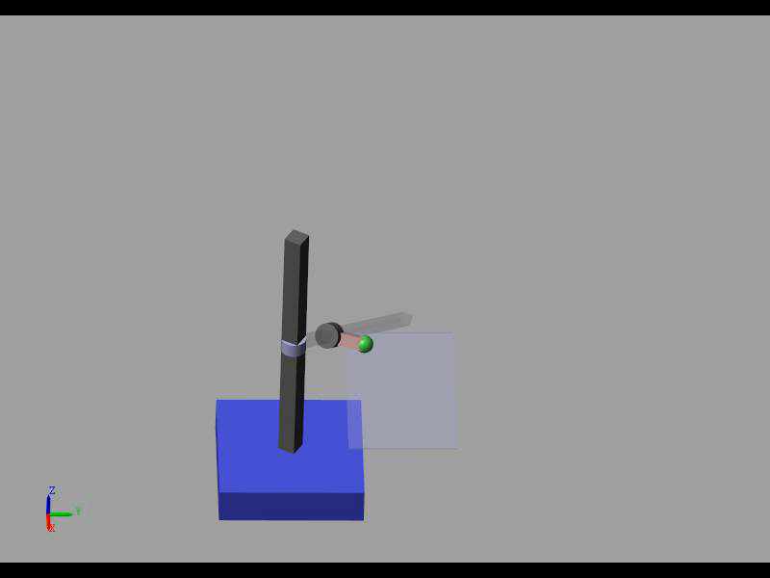
仿真：
模拟机械臂擦桌面，其中台面高度为0.5m，长1m，宽0.6m，仿真结果如下

Slide 10
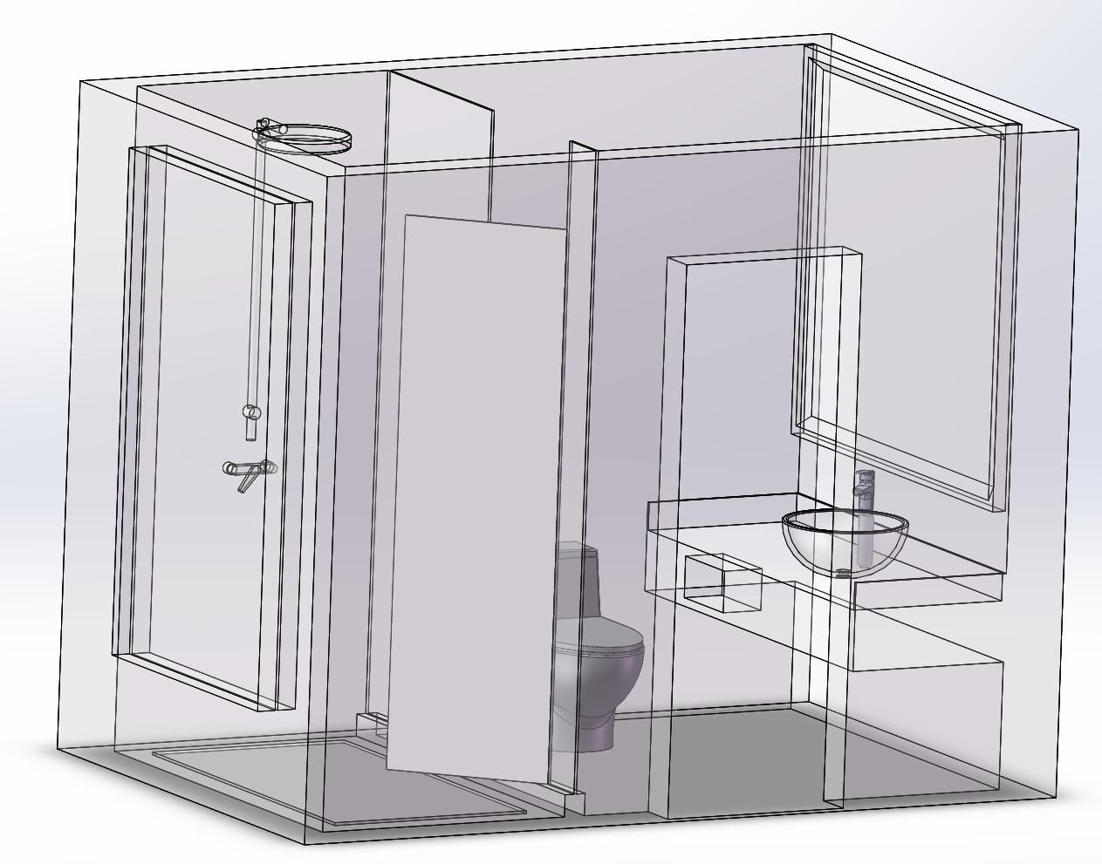
1.6m
0.59m
2.4m
Z
0.68m
Y
X

Slide 12
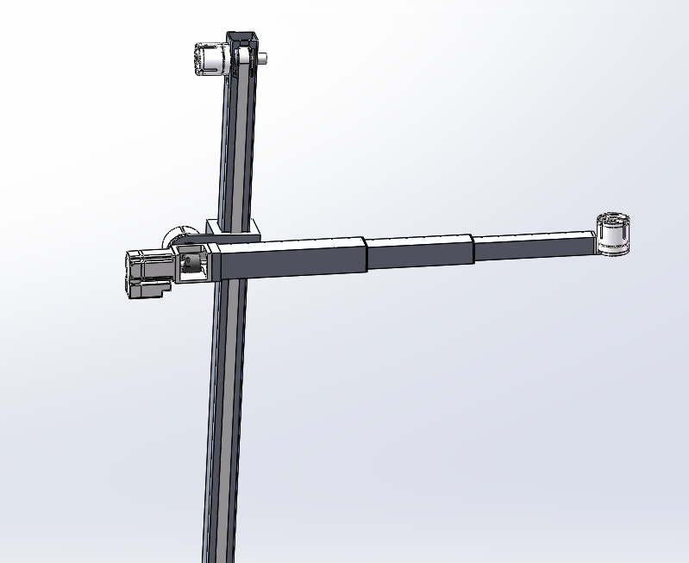
Z₅
Y₅
Z₂
Y₂
X₅
l₄
X₃
l₃
X₂
Z₄
Y₃
l₂
X₄
Y₄
Z₃
l₁
Z₁
Y₁
Z₀
X₁
Y₀
X₀

Slide 13
开始
视觉模块获取关键位置信息
视觉模块
逻辑处理模块进行统一逻辑调度
逻辑处理模块
机械臂模块收到清洁指令与位置信息
移动导航模块
机械臂模块
视觉模块获取关键位置信息
机械臂执行清洁任务
机械臂返回至待机位置
结束

